Slide 1

PROIECT FINAL Software Tester Procesul de testare a unei aplicații Web conform unui set de cerințe
Aplicația WEB testatĂ: https://www.airbnb.com/
Student: balaj larisa cosmina
grupa: tESTERremotero15

Slide 2
Partea teoretică
Termeni și definiții

Slide 3
Requirements (cerințe de business) sunt cerințele și specificațiile clientului ce descriu funcționalitățile produsului ce urmează a fi dezvoltat.
Test condition (condiție de testare) este specificația pe care un tester trebuie să o respecte pentru testarea unei aplicații software. Condiția de testare este un set specific de constrângeri care poate conține funcționalități cum ar fi tranzacții, funcții sau elemente structurale pentru cazuri de testare pentru care se întocmesc test case-uri individuale.
Test case (cazuri de testare) sunt un set de acțiuni ce trebuie executate pentru a verifica o caracteristică sau o funcționalitate a produsului testat. Elementele unui test case sunt: nume, descriere, preconditii, pași de executat, rezultate așteptate și criterii de ieșire. Prin compararea rezultatului așteptat cu cel actual se verifică dacă produsul testat funcționează conform cerințelor clientului.
Test plan (planul de testare) este un document în care se prezintă strategiile de testare , obiectivele testării, programul de testare, resursele necesare ce necesită a fi atribuite , estimări, rezultate așteptate.
Test suite/Test cycle (suită de teste) este un set de test case-uri grupate într-un test management tool care au același obiectiv.
După executare, un test case poate avea urmatoarele statusuri: Passed, Blocked, Untested, Retested, Failed.
Un defect (bug) poate avea următoarele statusuri: New, Assigned, Open, Fixed, Retest, Closed.
Severity (severitatea) și priority (prioritatea): Severitatea este impactul (gravitatea) bug-ului raportat asupra sistemului , cât de mult influenteaza funcționalitatea aplicației, iar prioritatea se referă la cât de repede ar trebui să fie remediat bug-ul.
Test report (raportul) este un document cu rezumatul tuturor rezultatelor obținute prin efectuarea testelor. Prin acest document, toate părțile interesate de produs (stakeholders) pot vedea și evalua procesul de testare și calitatea acestuia.
Test status report arată statusul curent al testelor părților interesate din proiect (stakeholeders). Acest raport este foarte util în ceea ce privește urmărirea progresului, evaluarea și revizuirea atât în ​​timpul cât și după finalizarea proiectului. Raportul poate fi generat săptămânal/lunar. Test completion report este raportul care rezumă scopul testelor executate. Acest raport este generat la final execuției testelor.

Slide 4
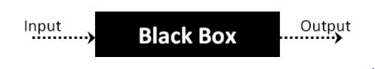
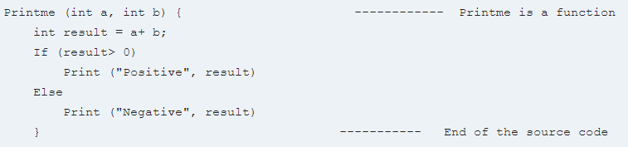
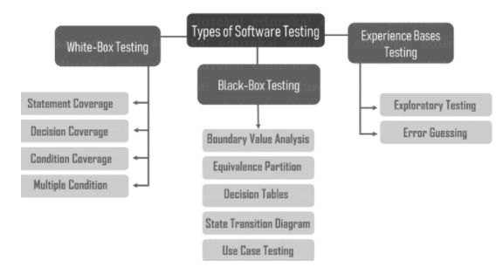
Tehnicile de testare sunt:
Black-Box testing – este o tehnică de testare în care functionalitatiile aplicațiilor software sunt testate fara a avea cunostiite despre structura codului intern. Un tester furnizează un input și observă output-ul generat de sistemul testat și se bazează în totalitate pe cerințele și specificațile software.
White-Box testing – este o tehnică de testare în care structura internă, proiectarea și codificarea software-ului sunt testate pentru a verifica fluxul de intrare-ieșire și pentru a îmbunătăți proiectarea, utilizabilitatea și securitatea. În testarea white-box (unit testing), codul este vizibil pentru testeri.
Experience-Based testing – este o tehnică de testare ce se bazează pe abilitățile și experiența testerilor, experților, utilizatorilor. Se desfășoară într-un mod ad-hoc, deoarece nu sunt disponibile specificații adecvate pentru a testa aplicațiile. Aici tester-ul depinde de experiențele anterioare pe proiecte (leasson learned) cu aceleași tehnologii.

Slide 5
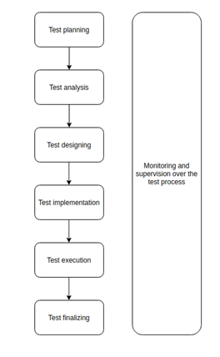
Testarea funcțională verifică fiecare funcție / caracteristică a software-ului iar testarea non-funcțională verifică aspecte non-funcționale, cum ar fi performanța, utilizabilitatea, fiabilitatea etc. Testarea funcțională se bazează pe cerințele clientului (ce trebuie sa facă produsul) în timp ce testarea non-funcțională se bazează pe asteptările clientului (cum se comportă produsul testat).
Diferenta intre Retesting si Regression testing: Retesting-ul se face punctual pentru a se confirma că defectul deja identificat și apoi reparat, nu mai este prezent în produsul testat, regression testing-ul se face la nivelul întregului produs pentru a verifica dacă îndepartarea defectului nu a afectat/interferat cu alte segmente sau functionalități.
Etapele procesului de testare dezvoltate pentru aplicația web airbnb:
1. Planificarea testării
Aplicația web airbnb a fost testată conform cerințelor de business furnizate de către client.
Am definit un set de 7 cerințe de business (requirements), fiind dezvoltate în detaliu cerința 1 și 2.
2. Monitorizarea și controlul testării
Procesul se desfășoară pe parcursul tuturor etapelor, unde se compară ceea ce s-a planificat inițial și ceea ce se întamplă în realitate.
3. Analizarea testării
S-au analizat materialele la care am avut acces (requirements, design, code, risk analysis reports). Toate acestea stau la baza testării și sunt fundația pe care se vor crea suitele de teste.
Având o idee asupra lucrurilor ce urmează să le testez, pe baza cerințelor de business am creat condițiile de testare(test conditions).
Am identificat informațiile necesare testării, am creat și prioritizat testele, am pregătit mediul și condițiile de testare și am definit test cases.
4. Test design – slide nr. 13
5. Implementarea testării
Parametrii de configurare ai testării:
domeniu web - https://www.airbnb.com
e-mail – larisabalaj18@gmail.com
Mediul de testare – Google Chrome Version 94.0.4606.71 (Official Build) (64-bit)
Instrumente de testare – JIRA, TestRail, Snipping Tool, MS Office
6. Executarea testării (SUT – Sistem Under Test) – slide nr. 14
7. Finalizarea testării – slide nr. 16

Slide 6
Partea practică
Procesul de testare
A aplicației web airbnb

Slide 7
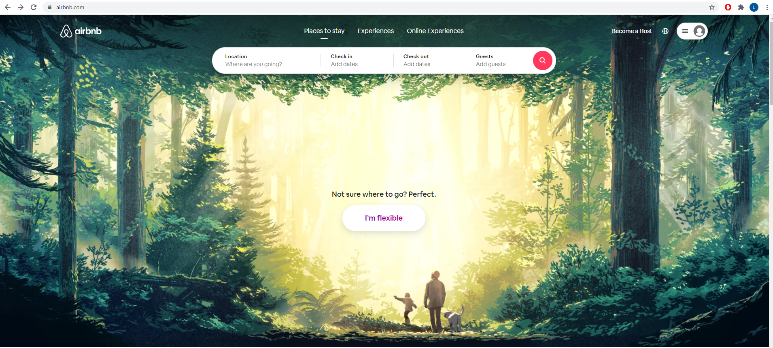
airbnb
Planificarea testării
- Aplicația web airbnb a fost testată conform cerințelor de business furnizate de către client.

Slide 8
Am definit un set de 7 cerințe de business (requirements), fiind dezvoltate în continuare în detaliu cerința 1 și 2.
1. În calitate de utilizator, vreau să pot crea un cont în aplicația web airbnb
2. În calitate de utilizator, vreau să pot căuta locații disponibile conform câmpurilor selectate
3. În calitate de utilizator, vreau să pot filtra căutarea după opțiunea Self Check-in
4. În calitate de utilizator, vreau să pot vizualiza rezervarile din contul meu
5. În calitate de utilizator, vreau să pot selecta o metoda de plată pentru a efectua achiziții în airbnb
6. În calitate de utilizator, vreau să pot adăuga un feedback locației vizitate
7. În calitate de utilizator, vreau să pot salva locațiile favorite în secțiunea Wishlists

Slide 9
Test design
„În calitate de utilizator, vreau să pot crea un cont în aplicația airbnb” |  | „În calitate de utilizator, vreau să pot cauta locații disponibile conform câmpurilor selectate”
Verifică dacă platforma web poate fi accesată din browser-ul selectat. | Verifică dacă la completarea câmpurilor și introducerea unei adrese de email invalide vom primi un mesaj de eroare. | Verifică dacă utilizatorul adaugă informațiile în toate câmpurile necesare căutarii se va încarca pagina cu rezultatele. | Verifică dacă se poate încărca rezultatele dacă nu este completat câmpul "Location".
Verifică dacă după accesarea butonului de Sign Up, apare fereastra cu câmpurile de selectare "Country" și "Phone Number". | Verifică dacă se va putea crea un cont valid alegând o dată de naștere ce rezultă o vârstă mai mică de 18 ani. | Verifică dacă utilizatorul poate vizualiza locațiile fără a fi completate câmpurile de date de Check-in și Check-out.
Verifică posibilitatea de a adăuga mai mult de 9 cifre în câmpul "Phone Number" | Verifică dacă la completarea câmpurilor cu date valide va aparea fereastra "Welcome to Airbnb" , astfel crearea contului fiind făcută cu succes. | Verifică dacă utilizatorul poate vizualiza locațiile fără a fi completat câmpul "Guests" (care conține informații de statutul persoanei și număr de vizitatori)
Verifică dacă după selectarea câmpului Country și introducerea unui unui număr de telefon valid în câmpul "Phone Number", va apărea pe ecran fereastra de confirmare a numărului de telefon printr-un cod SMS primit pe telefon. |  | Verifică 3 locații diferite dacă se găsesc în zona de destinație.
Verifică dacă după introducerea codului gresit primit prin varianta SMS pe telefon platforma ne va returna un mesaj de eroare ("Incorrect Code. Please try again.") |  | Verifică dacă în câmpul „Location" se poate face căutarea după adresa locației.
Cerințe de business
Condiții de testare

Slide 10
Structura Test Case
Cerința 1 de business - „În calitate de utilizator, vreau să pot crea un cont în aplicația web airbnb”
DESCRIERE: În procesul de creare a unui cont în aplicația web airbnb trebuie să accesăm platforma din browse-ul selectat. După accesarea platformei web, navigăm către butonul Sign Up a aplicației pentru a ne putea înregistra. În fereastra de Sign Up afișată pe ecran vom completa câmpurile necesare (“Country” și “Phone Number”). După selectarea țării și a numarului de telefon, vom introduce în fereastra de confirmare a numărului de telefon, codul primit prin SMS pe telefon.
În cazul in care codul nu a fost primit prin SMS, la accesarea optiunii “Didn’t get a code?” să accesăm varianta “More options” și să selectăm opțiuniile “Whatapp” sau “Phone Call “ disponibile pentru a primi un cod.
După ce a fost confirmat numărul de telefon, completăm datele necesare cerute (First Name, Last Name, Birthday date, E-mail) apoi apasăm butonul “Continue”. După completarea câmpurilor, va apărea fereastra “Welcome to Airbnb” și ne vom putea crea profilul și naviga pe platfoma.
Test Case 1
Condiția 1 de testare : Verifică dacă platforma web poate fi accesată din browser-ul selectat.
ID | Descriere | Precondiții | Pași | Rezultat asteptat
C1 | Verifică dacă platforma web poate fi accesată din browser-ul selectat. | Accesează pagina web airbnb din browser-ul Chrome conform parametrilor de configurare selectați. | Click pe browser-ul Chrome din meniul Start 2. Lansează aplicația web airbnb accesând adresa https://www.airbnb.com | În urma selecției browser-ului din meniul Start, se deschide fereastra de navigare Chrome La accesarea adresei https://www.airbnb.com se deschide aplicația airbnb.
Condiția 2 de testare: Verifică dacă după accesarea butonui de Sign Up, apare fereastra cu câmpurile de selectare “Country” și “Phone Number”.
ID | Descriere | Precondiții | Pași | Rezultat asteptat
C2 | Verifică dacă la accesarea butonului de Sign Up, apare fereastra cu câmpurile de selectare “Country “ si “Phone Number“. | Dechide browser-ul Chrome și accesează aplicația web airbnb. | Navighează spre cadrul de înregistrare poziționat în colțul din dreapta sus al paginii. 2. Click pe cadrul de înregistrare 3. Selectează meniul Sign Up din fereastra dropdown care apare pe ecran. | Se navighează spre cadrul de înregistrare poziționat în colțul din dreapta sus al paginii. 2. Se selectează cadrul de înregistrare 3. Se afișează o fereastră cu câmpurile de selectare “Country” și “Phone Number”.

Slide 11
Condiția 3 de testare : Verifică dacă la selectarea câmpului Country și introducerea unui unui număr de telefon valid în câmpul “Phone Number “, va apărea pe ecran fereastra de confirmare a numărului de telefon printr-un cod SMS primit pe telefon.
ID | Descriere | Precondiții | Pași | Rezultat asteptat
C3 | Verifică dacă după selectarea câmpului "Country" și introducerea unui unui număr de telefon valid în câmpul "Phone Number", va aparea pe ecran fereastra de confirmare a numărului de telefon printr-un cod SMS primit pe telefon. | Accesează pagina web airbnb, navighează spre cadrul de inregistrare și apasă pe Sign Up. | Click pe câmpul "Country" 2. Selectează țara crespunzătoare din meniul drop down care se afișează. 3. Click pe câmpul "Phone Number" 4. Introdu un număr de telefon valid | 1. Se selectează câmpul "Country" 2. Țara selectată din meniul drop down care se afișează. 3. Se selectează câmpul "Phone Number" 4. Un număr de telefon valid este introdus
Condiția 4 de testare : Verifică dacă se va putea crea un cont valid alegând o dată de naștere ce rezultă o vârstă mai mică de 18 ani.
ID | Descriere | Precondiții | Pași | Rezultat asteptat
C4 | Verifică dacă se va putea crea un cont valid alegând o dată de naștere ce rezultă o vârstă mai mică de 18 ani. | Accesează pagina web airbnb, navighează spre cadrul de înregistrare, validare număr de telefon prin cod SMS. | 1. Completează câmpurile de înregistrare (First Name, Last Name, E-mail). 2. Selectează în câmpul "Birthday" o dată de naștere ce rezultă o varstă mai mică de 18 ani. 3. Click pe "Agree and continue" | 1. Se completează câmpurile de înregistrare (First Name, Last Name, E-mail). 2. Se selectează in câmpul "Birthday" o dată de naștere ce rezultă o vârstă mai mică de 18 ani. 3. Se continuă mai departe

Slide 12
Cerința 2 de business -„În calitate de utilizator, vreau să pot căuta locații disponibile conform câmpurilor selectate.”
DESCRIERE: În procesul de căutare a unei locații în aplicația Airbnb, la secțiunea “Home” se completează câmpurile de selecție a unei locații, data de “Check-in”, data de “Check-out” și secțiunea “Guests” unde se va selecta statutul personei și numărul persoanelor. În câmpul de căutare a destinației , utilizatorul trebuie să poată să aleagă destinația o data introdusa. În câmpul “Check-in” și “Check-ou”t utilizatorul poate să deschidă calendarul și să selecteze datele. După completarea câmpurilor, se va încărca pagina cu afișarea rezultatelor disponibile după datele căutării introduse.
Rezultatele căutarii bazate pe câmpuri sunt returnate numai după ce se va face click pe butonul Search.
Test Case 2
Condiția 1 de testare : Verifică dacă utilizatorul adaugă informațiile în toate câmpurile necesare căutării se va încărca pagina cu rezultatele.
ID | Descriere | Precondiții | Pași | Rezultat asteptat
C5 | Verifică dacă utilizatorul adaugă informațiile în toate câmpurile necesare căutării se va încărca pagina cu rezultatele. | Accesează aplicația web airbnb, înregistreza-te în aplicație, intră în cont. | Navighează pe meniul de căutare centrat în pagina principală. Click pe “Location” Introdu locația căutata Click pe "Check In" și selecteză data de check in din calendarul care apare pe ecran Click pe "Check out" și selecteză data de check out din calendarul care apare pe ecran Click pe "Guests" și selectează numărul de persoane Click pe butonul "Search" | Meniul de căutare centrat in pagina principala este localizat Se selectează căsuța de căutare Location Se introduce locația căutata Se face click pe căsuța "Check In "și se selectează data de check in din calendarul care apare pe ecran Se face click pe căsuța "Check out" și se selectează data de check out din calendarul care apare pe ecran Se face click pe "Guests" și se selectează numărul de persoane Se apasă pe butonul "Search"

Slide 13
Condiția 2 de testare: Verifică dacă utilizatorul poate vizualiza locațiile fără a fi completate câmpurile de date de Check-in și Check-out.
ID | Descriere | Precondiții | Pași | Rezultat asteptat
C6 | Verifică dacă utilizatorul poate vizualiza locațiile fără a fi completate câmpurile de date de Check-in și Check-out. | Accesează aplicația web airbnb, înregistreză-te și intră în cont. | Navighează pe meniul de căutare centrat în pagina principală Click pe "Location" și introdu locația căutată Click pe "Guests" și selectează numărul de persoane Click pe butonul "Search" | Meniul de căutare centrat in pagina principală este localizat Se selectează căsuța de căutare "Location" și se introduce locația Se face click pe "Guests" și se selectează numărul de persoane Se apasă pe butonul "Search"

Slide 14
Executarea testării ( SUT – System under test)
REZULTAT ASTEPTAT = / ≠ REZULTAT ACTUAL
Dacă corectitudinea testării a fost verificată se generează un bug report.
După rularea test case-ului C3 s-a constatat că rezultatul așteptat este diferit față de cel actual - fereastra de confirmare a numărului de telefon printr-un cod SMS trimis pe telefon nu a fost afișată, prin urmare s-a generat bug report-ul BL-9.
ID | Descriere | Raportat de | Mediu testare | Pași de reprodus | Rezultat asteptat / Rezultat actual | Severitate / Prioritate
BL-9 | Fereastra de confirmare a numărului de telefon printr-un cod SMS trimis pe telefon nu a fost afișată | Balaj Larisa | Google Chrome Version 94.0.4606.71 (Official Build) (64-bit) | 1. Accesează adresa web https://www.airbnb.com 2. Navigheaza pe butonul Sign Up și accesează butonul 3. Click pe câmpul "Country" și selectează țara crespunzătoare din meniul drop down care se afișează. 4. Click pe câmpul "Phone Number” și introdu un număr de telefon valid 5. Apasă pe butonul “Continue” | Rezultat așteptat: Fereastra de confirmare a numărului de telefon este afișată. Rezultat actual: Fereastra de confirmare a numărului de telefon nu este afișată și avem în continuare afișat câmpul "Phone Number”. | Severitate: Mare Prioritate: Mare
După rularea test case-ului C4 s-a constatat că rezultatul așteptat este diferit față de cel actual - selectând o dată de naștere ce rezultă o varstă mai mică de 18 ani, se poate crea un cont valid, prin urmare s-a generat bug report-ul BL-10.
ID | Descriere | Raportat de | Mediu testare | Pași de reprodus | Rezultat asteptat / Rezultat actual | Severitate / Prioritate
BL-10 | Selectând o dată de naștere ce rezultă o varstă mai mică de 18 ani, se poate crea un cont valid | Balaj Larisa | Google Chrome Version 94.0.4606.71 (Official Build) (64-bit) | 1. Accesează adresa web https://www.airbnb.com 2. Navighează pe butonul Sign Up și accesează butonul 3. Completează câmpurile de înregistrare (First Name, Last Name, E-mail). 2. Selectează în câmpul "Birthday" o dată de naștere ce rezultă o vârstă mai mică de 18 ani. 3. Click pe "Agree and continue" | Rezultat așteptat: Selectând o dată de naștere ce rezultă o vârstă mai mică de 18 ani, contul nu poate fi creat. Rezultat actual: Selectând o dată de naștere ce rezultă o vârstă mai mică de 18 ani, contul poate fi creat. | Severitate: Medie Prioritate: Medie

Slide 15
Matricea de trasabilitate
Titlu cerință | Condiții de testare grupate după cerintele de testare | Test Case ID | Test Cases | Status | Defect ID
Creare cont | „În calitate de utilizator, vreau să pot crea un cont în aplicația web airbnb” | C1 | Verifică dacă platforma web poate fi accesată din browser-ul selectat. | PASSED | NONE
 |  | C2 | Verifică dacă după accesarea butonului de Sign Up, apare fereastra cu câmpurile de selectare "Country" și "Phone Number". | PASSED | NONE
 |  | C7 | Verifică posibilitatea de a adăuga mai mult de 9 cifre în câmpul "Phone Number". | PASSED | NONE
 |  | C3 | Verifică dacă după selectarea câmpului Country și introducerea unui unui număr de telefon valid în câmpul "Phone Number", va apărea pe ecran fereastra de confirmare a numărului de telefon printr-un cod SMS primit pe telefon. | FAILED | BL-9
 |  | C8 | Verifică dacă după introducerea codului greșit primit prin varianta SMS pe telefon platforma ne va returna un mesaj de eroare ("Incorrect Code. Please try again.") | PASSED | NONE
 |  | C9 | Verifică dacă la completarea câmpurilor și introducerea unei adrese de email invalide vom primi un mesaj de eroare. | PASSED | NONE
 |  | C4 | Verifică dacă se va putea crea un cont valid alegând o dată de naștere ce rezultă o vârstă mai mică de 18 ani. | FAILED | BL-10
 |  | C10 | Verifică dacă la completarea câmpurilor cu date valide va aparea fereastra "Welcome to Airbnb" , astfel crearea contului fiind făcută cu succes. | PASSED | NONE
Căutare locații | „În calitate de utilizator, vreau să pot căuta locații disponibile conform câmpurilor selectate” | C5 | Verifică dacă utilizatorul adaugă informațiile în toate câmpurile necesare căutarii se va încarca pagina cu rezultatele. | PASSED | NONE
 |  | C6 | Verifică dacă utilizatorul poate vizualiza locațiile fără a fi completate câmpurile de date de Check-in și Check-out. | PASSED | NONE
 |  | C11 | Verifică dacă utilizatorul poate vizualiza locațiile fără a fi completat câmpul "Guests" (care conține informații de statutul persoanei și număr de vizitatori). | PASSED | NONE
 |  | C12 | Verifică 3 locații diferite dacă se găsesc în zona de destinație. | FAILED | BL-11
 |  | C13 | Verifică dacă în câmpul „Location" se poate face căutarea după adresa locației. | PASSED | NONE
 |  | C14 | Verifică dacă se poate încărca rezultatele dacă nu este completat câmpul "Location". | PASSED | NONE
 | „În calitate de utilizator, vreau să pot filtra căutarea după opțiunea Self Check-in” | C15 | Verifică dacă există opțiunea Self Check- in din tab-ul More filters – secțiunea Amenities | PASSED | NONE
 |  | C16 | Verifică dacă la selecția opțiunii de Self Check- in, căutarea este filtrată ok. | FAILED | BL-12
Permisiuni ca utilizator logat | „În calitate de utilizator, vreau să pot vizualiza rezervările din contul meu” | C17 | Verifică dacă utilizatorul conectat care a făcut o rezervare poate vizualiza rezervarea in meniul “Trips”. | PASSED | NONE
 |  | C18 | Verifică dacă utilizatorul conectat vede detaliile rezervării făcând click pe “Show more trip plans”. | PASSED | NONE
 | „În calitate de utilizator, vreau să pot selecta o metoda de plată pentru a efectua achiziții în airbnb” | C19 | Verifică dacă, ca utilizator conectat, pot adăuga ca metodă de plată Credit Card in meniul “Payments & Payouts” | PASSED | NONE
 |  | C20 | Verifică dacă, ca utilizator conectat, pot adăuga informații în câmpul “Card info” in meniul “Payments & Payouts” | PASSED | NONE
 |  | C21 | Verifică dacă, ca utilizator conectat, la introducerea unui numar de card greșit în câmpul “Card info” din meniul “Payments & Payouts” apare mesajul de eroare “Check your card number”. | PASSED | NONE

Slide 16
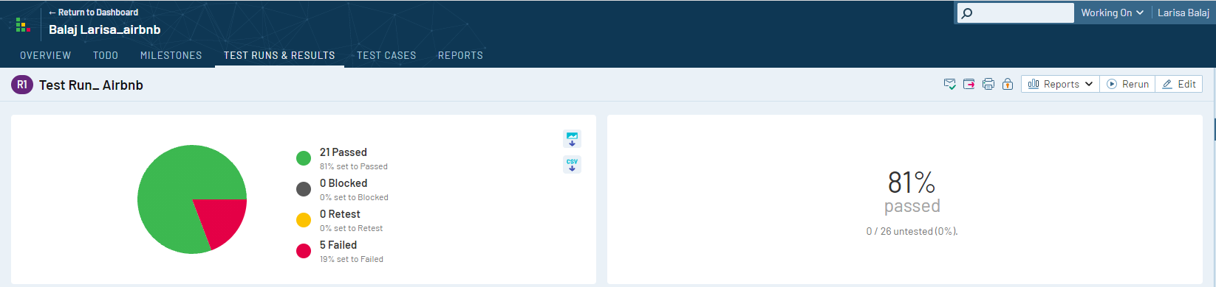
Matricea de trasabilitate
Titlu cerință | Condiții de testare grupate după cerintele de testare | Test Case ID | Test Cases | Status | Defect ID
Permisiuni ca utilizator logat | „În calitate de utilizator, vreau să pot adăuga un feedback locației vizitate” | C22 | Verifică dacă, ca utilizator conectat, puteți lăsa un feedback locației vizitate. | PASSED | NONE
 |  | C23 | Verificați dacă un utilizator încearcă să adauge un feedback este solicitat să se conecteze înainte de a adăuga feedback-ul. | PASSED | NONE
 | „În calitate de utilizator, vreau să pot salva locațiile favorite în secțiunea Wishlists” | C24 | Verifică dacă utilizatorul poate salva o locație apasând butonul Save. | PASSED | NONE
 |  | C25 | Verifică dacă apasând butonul de Save la o locație apare pe ecran pop-up-ul Create a Wishlist | PASSED | NONE
 |  | C26 | Verifică dacă la descrierea Wishlist-ului se introduce un număr mai mare de 50 de caractere decât cel precizat va apărea un mesaj de eroare. | FAILED | BL-13
Finalizarea testării
Pentru testarea aplicației airbnb pe baza a celor 7 cerințe de business s-au creat un număr de 26 de test case-uri care au fost grupate pe criterii logice de funcționalitate:
creare cont
căutare locații
permisiuni în calitate de utilizator logat
În urma executării test case-urilor, un număr de 21 de teste (81 %) au trecut având statusul Passed iar 5 teste (19 %) nu au trecut având statusul Failed.
Nivelul de testare este “System Testing”, testarea de sistem, premergătoare testării de acceptare.

Slide 17
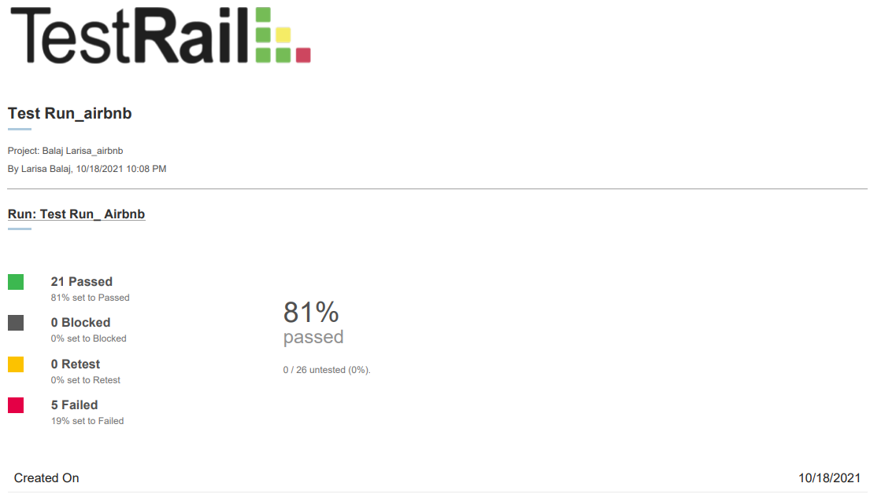
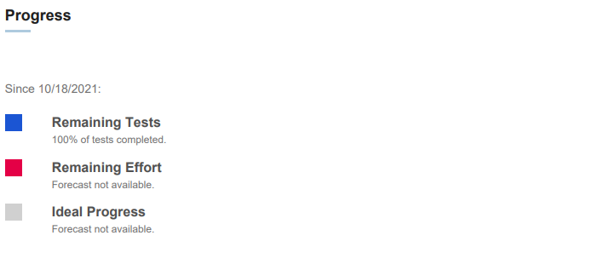
Concluzii
Severitatea și prioritatea defectelor identificate în urma testării:
Funcționalitatea de creare cont - nivelul de prioritate și severitate este ridicat, fereastra de confirmare a numărului de telefon împiedică crearea unui cont valid care influențează o funcționalitate importantă a aplicației, defectul ar trebui rezolvat cu prioritate în etapa activității de dezvoltare.
Functionalitatea de căutare locații prezintă un nivel mediu al severității si priorității, defectul ar trebui rezolvat în cursul normal al activității de dezvoltare. Natura acestor defecte provoacă neplăceri și pierderi financiare atât în rândul utilizatorilor aplicației airbnb cat și a clientului.
Funcționalitatea ce ține de permisiunile acordate ca utilizator logat are cele mai puține defecte, iar din punct de vedere al priorității și severității, prioritatea de soluționare este redusă, iar severitatea defectului este minoră.
După soluționarea defectelor identificate prin această suită de teste se recomandă retestarea cu accent pe funcționalitatea de creare cont.

